Slide 1

Presentazione progetto fondamenti di sistemi informativi
Tommaso Buzzolan
VR452311

Slide 2
Indice
Cos’è MongoDB
Differenza della struttura del dato rispetto a RDBMS
Vantaggi Document Database
Caratteristiche principali di MongoDB
Data Models
Replications
Sharding

Slide 3

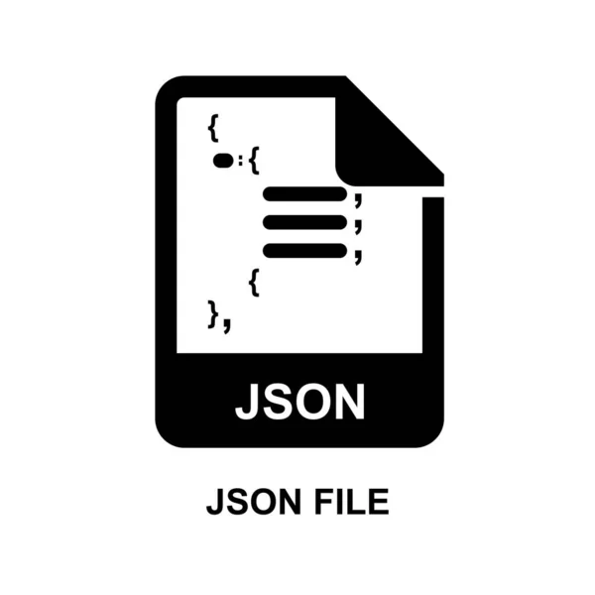

Introduzione a MongoDB
MongoDB è un Document-oriented NoSQL database.
Formati da coppia chiave-valore per
incrementare le prestazioni di ricerca.
MongoDB immagazzina i dati come documenti di tipo BSON.
Notes:
MongoDB is a document-oriented NoSQL database used for high volume data storage. Instead of using tables and rows as in the traditional relational databases, MongoDB makes use of collections and documents. Documents consist of key-value pairs which are the basic unit of data in MongoDB. Collections contain sets of documents and function which is the equivalent of relational database tables. MongoDB is a database which came into light around the mid-2000s.
BSON è una rappresentazione binaria dei documento JSON

Slide 4
Differenza con RDBMS
RDBBMS | MongoDB | Differenza
Table | Collection | In RDBMS, le tabelle contengono le colonne e le righe usate per registrare il dato, in MongoDB, questa struttura si chiama Collection.
Row/Record | Document | In RDBMS, la righa rappresenta un singolo elemento di dati strutturato nella tabella. In MongoDB, i dati vengono archiviati nei documenti.
Column | Filed | In RDBMS, la colonna denota un set di valori. In MongoDB, sono conosciuti come campi.
Joins | Embedded documents | In RDBMS, i dati a volte sono distribuiti su varie tabelle e per mostrare una vista completa di tutti i dati, a volte viene formato un join tra tabelle per ottenere i dati. In MongoDB, i dati vengono normalmente archiviati in un’unica raccolta, ma separati utilizzando documenti incorporati. Quindi non esiste il concetto di join in MongoDB
Notes:
1) La Collection contiene i documenti che a loro volta contengono i campi, che a loro volta sono coppie chiave-valore

Slide 5
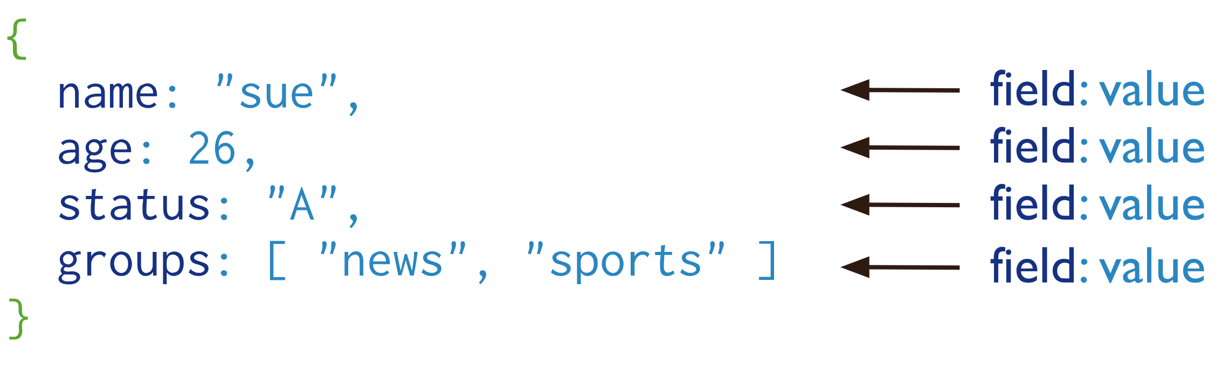
Vantaggi Document DataBase
Estremamente flessibile nella rappresentazione e gestione del dato.
La struttura del documento è più in linea con il modo in cui gli sviluppatori costruiscono le loro classi e oggetti nei rispettivi linguaggi di programmazione.
Non è necessario che i documents abbiano uno schema definito in anticipo. Infatti, i fields possono essere creati al volo.
Il modello di dati disponibile all'interno di MongoDB consente di rappresentare più facilmente relazioni gerarchiche, memorizzare array e altre strutture più complesse.
Notes:
2) Il documento è visto come un oggetto

Slide 6
Caratteristiche principali di MongoDB
Elevate prestazioni: MongoDB fornische la persistenza dei dati ad alte prestazioni. In particolare:
Il supporto per i dati embedded riduce l’attivatà I/O sul sistema di database.
Gli indici supportano query più veloci e possono includere chiavi da embedded documents e arrays.
Linguaggio di Query avanzato per supportare le operazioni di lettura e scrittura:
Aggregazione dei dati.
Ricerca di testo e Queries Geospaziali.
Elevata Availability: ho funzione replica set che fornische:
Automatic failover.
Data redundancy.
Scalabilità orizzontale: è una della parti principale della sue funzionalità.
Sharding distributes data across a cluster of machines.
Supporto per Multiple Storage Engines:
WiredTiger Storage Engine.
In-Memory Storage Engine.
Notes:
Replica set: è un gruppo di server MongoDB che mantengono lo stesso set di dati, fornendo ridondanza e aumentando la disponibilità dei dati.
Scalabilità orizzontale: Ridimensionare orizzontalmente equivale a ridimensionare aggiungendo più macchine a un pool o risorse, ma invece di aggiungere più potenza, CPU o RAM, si ridimensiona all'infrastruttura esistente. Il ridimensionamento orizzontale ti consente di ridimensionare i tuoi dati con più risorse di quelle che puoi aggiungere utilizzando il ridimensionamento verticale.
storage engine : La parte di un database responsabile della gestione delle modalità di archiviazione e accesso ai dati, sia in memoria che su disco. Motori di archiviazione diversi funzionano meglio per carichi di lavoro specifici.

Slide 7
Architettura distribuita MongoDB: Sharding

Slide 8
Caratteristiche principali
Estremamente flessibile nella rappresentazione e gestione del dato.
La struttura del documento è più in linea con il modo in cui gli sviluppatori costruiscono le loro classi e oggetti nei rispettivi linguaggi di programmazione.
Non è necessario che i documents abbiano uno schema definito in anticipo. Infatti, i fields possono essere creati al volo.
Il modello di dati disponibile all'interno di MongoDB consente di rappresentare più facilmente relazioni gerarchiche, memorizzare array e altre strutture più complesse.
Scalabilità – Gli ambienti MongoDB sono molto scalabili. Le aziende di tutto il mondo hanno definito cluster con alcuni di loro che eseguono oltre 100 nodi con circa milioni di documenti all'interno del database.
Notes:
Ogni database contiene diverse collections che a loro volta contengono dei documents. Ogni documents può essere diverso con un numero variabile di fields. Le dimensioni e il contenuto di ciascun documento possono essere diversi l'uno dall'altro.
Basta pensare alla coppia chiave valore

